Slide 1
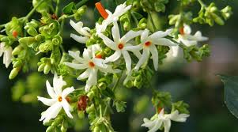
সকলকে স্বাগতম

Slide 2
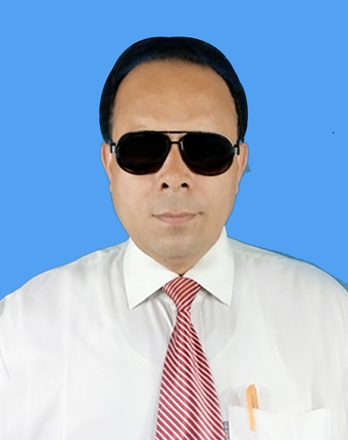
শিক্ষক পরিচিতি
বিনয় কুমার বিশ্বাস
সহকারী শিক্ষক
কোলা সদর উদ্দিন উচ্চ বিদ্যালয়
রাজবাড়ী সদর , রাজবাড়ী ।
মোবাঃ ০১৭১৭৭৫৪৮০৭

Slide 3
পাঠ পরিচিতি
শ্রেণীঃ ৮ম
বিষয়ঃ বাংলা ১ম পত্র
(পদ্যাংশ)
সময়ঃ ৫০ মিনিট
তারিখঃ০১-০৯-২০২১ইং

Slide 4
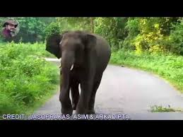
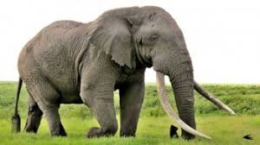
এসো আমরা কিছু ছবি দেখি

Slide 5
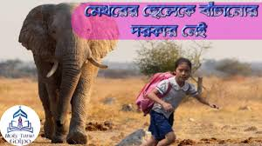
এসো আমরা কিছু ছবি দেখি

Slide 6
আজকের পাঠ
“বাবুরের মহত্ব”
-কালিদাস রায়
(শেষ অংশ)

Slide 7
শিখনফল
১. কবিতার নির্ধারিত অংশ প্রমিথ উচ্চারণে আবৃতি করতে পারবে ।
২. নুতন শব্দের অর্থসহ বাক্য তৈরী করতে পারবে ।
৩. ‘কিভাবে প্রাণ ঘাতকই প্রাণ রক্ষক হয়’-তা শিক্ষার্থীরা জানতে পারবে ।
৪. ‘বাবুরের মহত্ব’ কবিতার সারমর্ম জানতে পারবে ।

Slide 8
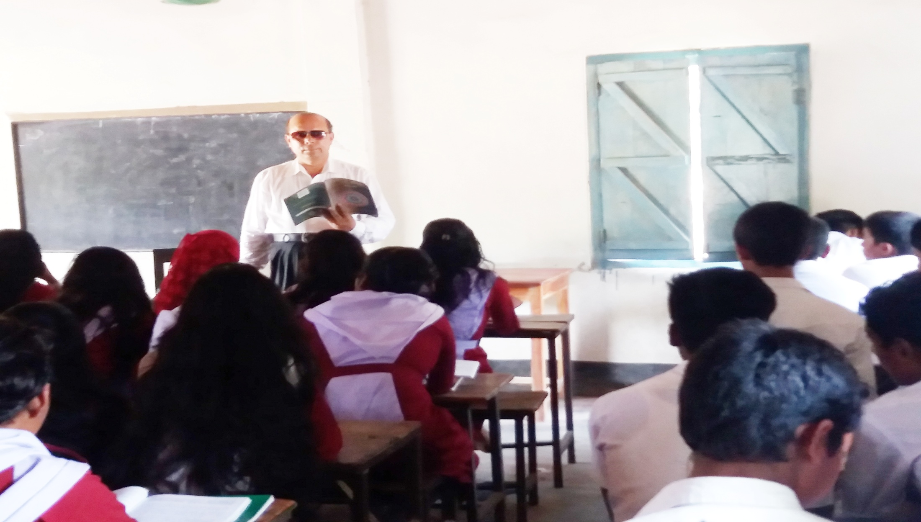
আদর্শ পাঠ

Slide 9
এসো আমরা নুতন শব্দের অর্থ জেনে নিই
পর্যটক
ভ্রমণকারী
গুপ্ত কৃপাণ
লুকানো তলোয়ার
বসুধা
পৃথিবী
শাস্তি প্রদান
দন্ডবিধান

Slide 10
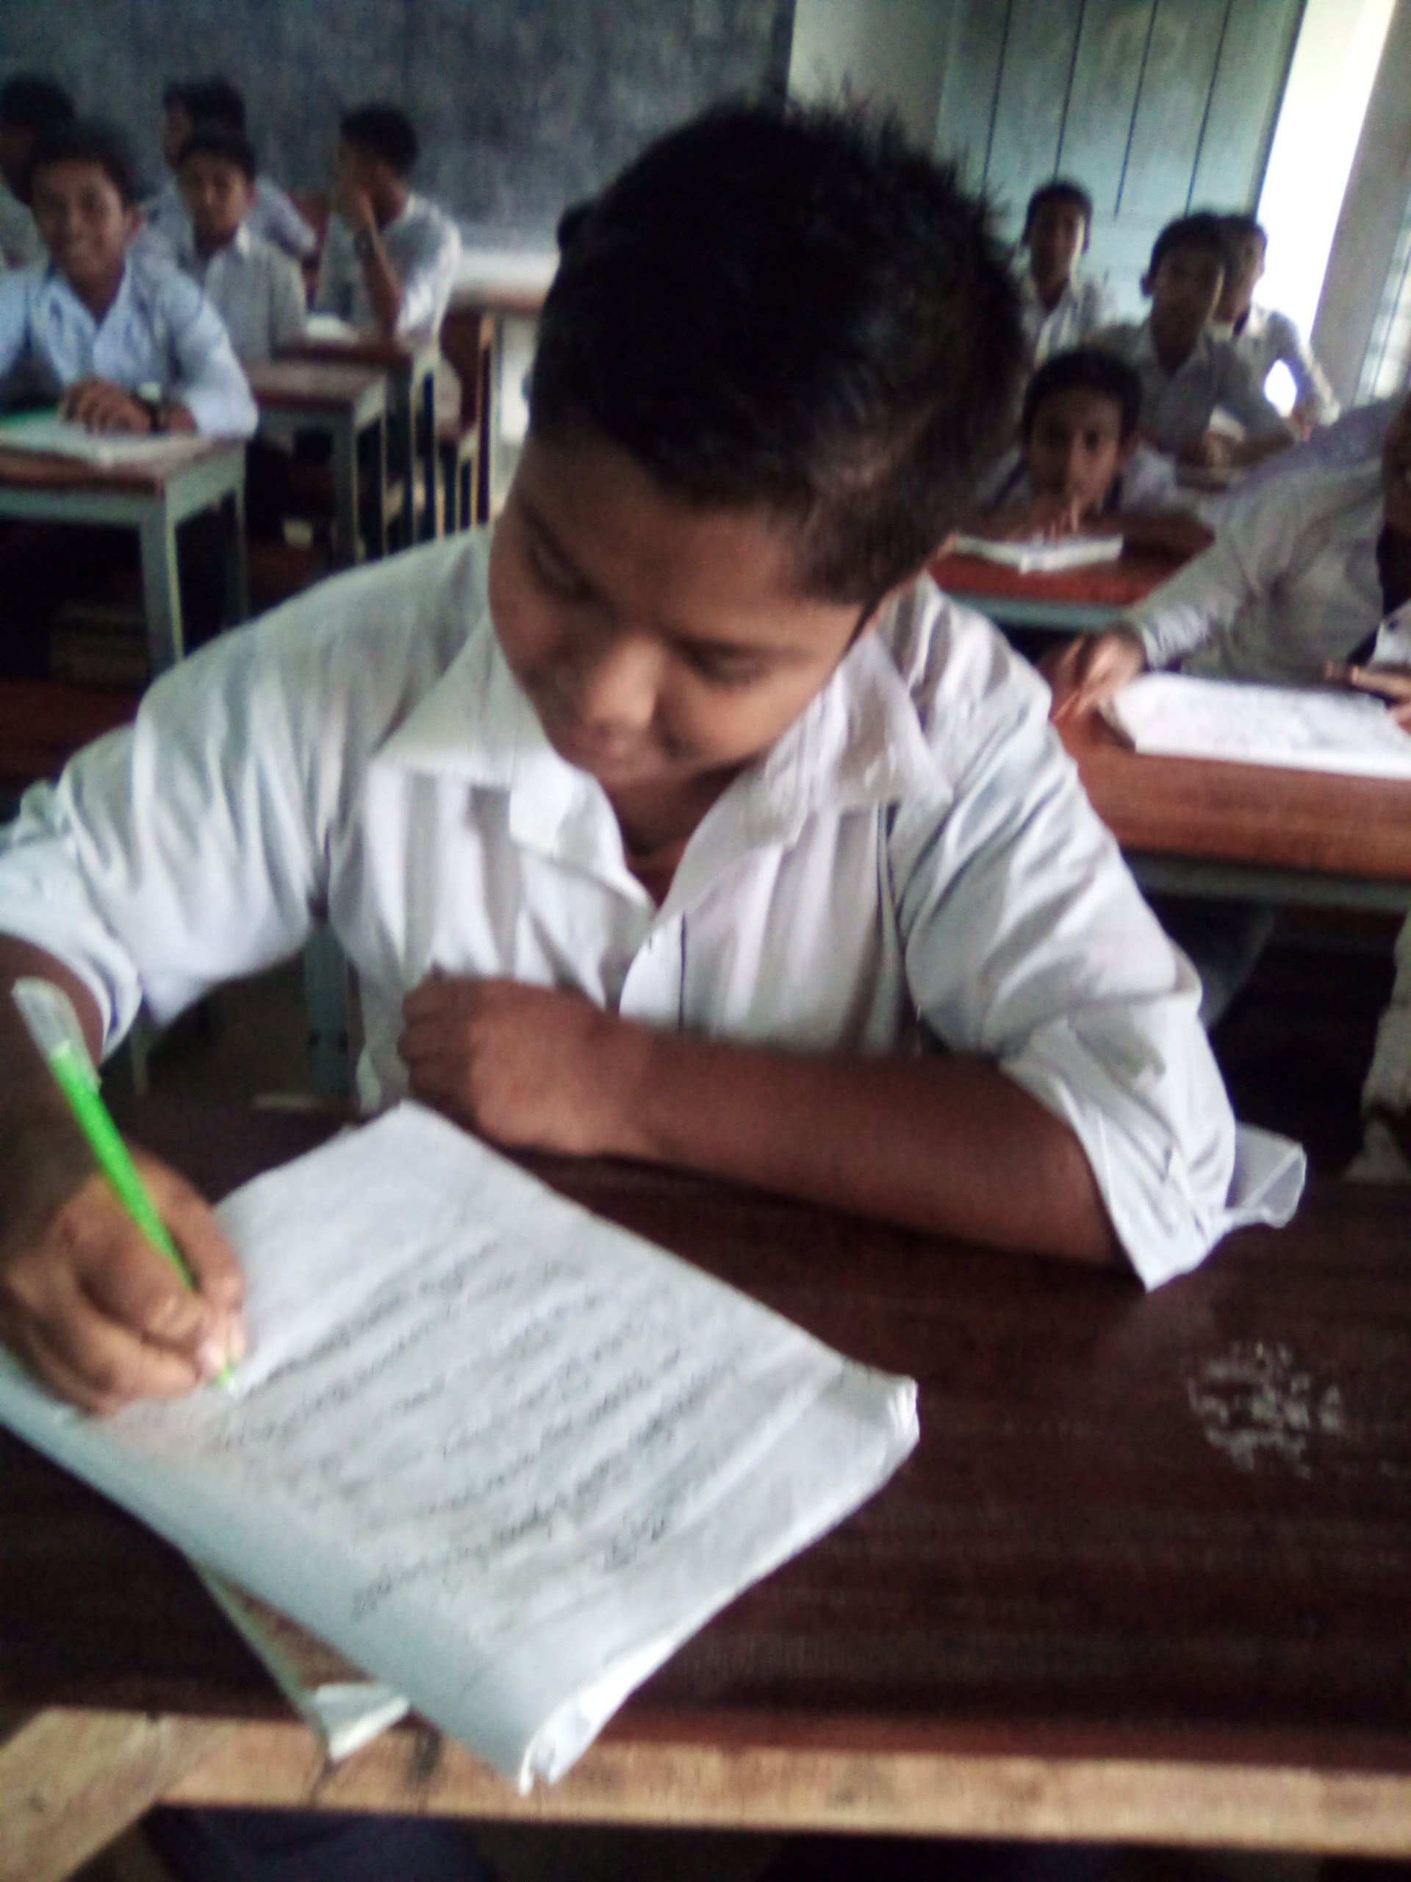
একক কাজ
প্রশ্নঃ- ‘বিদেশী পূরুষে রাজপুত বীর চিনিল নিকটে এসে’- এ কথাটি ব্যাখ্যা কর ।

Slide 11
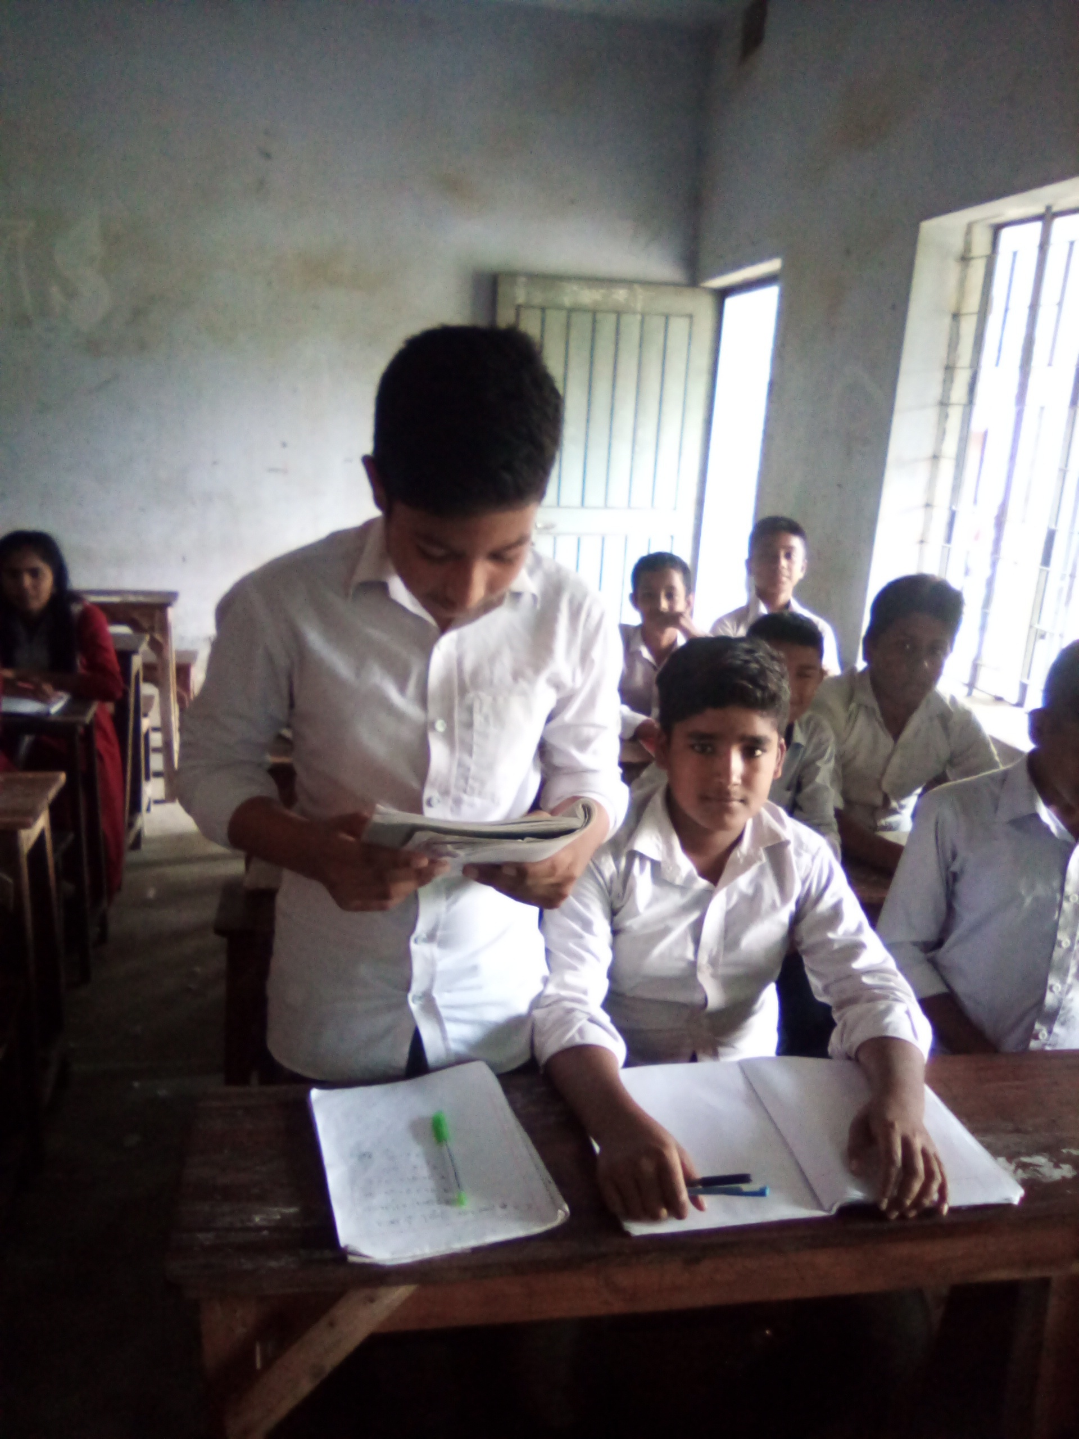
সরব পাঠ

Slide 12
এসো আমরা কবিতার কিছু অংশ জেনে নিই
বিদেশী পূরুষে রাজপুত বীর চিনিল নিকটে এসে ,
এ যে বাদশাহ স্বয়ং বাবুর পর্যটকের বেশে ।
ভাবিতে লাগিল , ‘হরিতে ইহার প্রাণ
পথে পথে আমি করিতেছি সন্ধান ?
বাবুরের পায়ে পড়ি সে তখন লুটে
কহিল সঁপিয়া গুপ্ত কৃপাণ বাবুরের করপুটে,-
‘জাঁহাপনা, এই ছুরিখানা দিয়ে আপনার প্রাণবধ
করিতে আসিয়া একি দেখিলাম! ভারতের রাজপদ
সাজে আপনারে , অন্য কারেও নয় ।

Slide 13
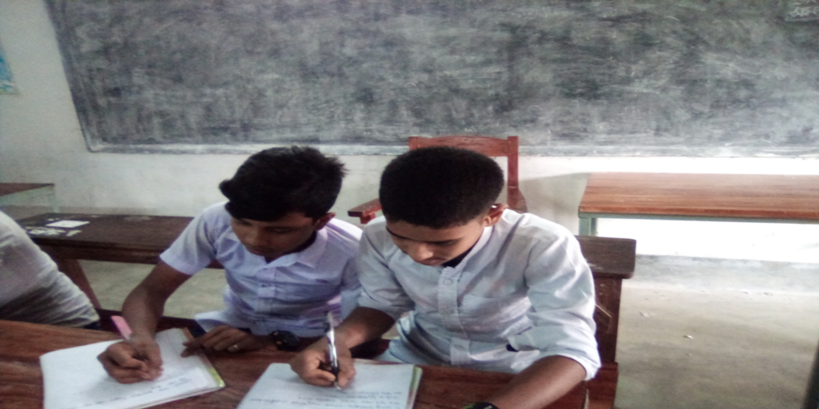
জোড়ায় কাজ
প্রশ্নঃ-‘ভারতের রাজপথ সাজে আপনারে, অন্য কারেও নয়’-কার উদ্দেশ্যে কেন, এ কথা বলছিলেন ?

Slide 14
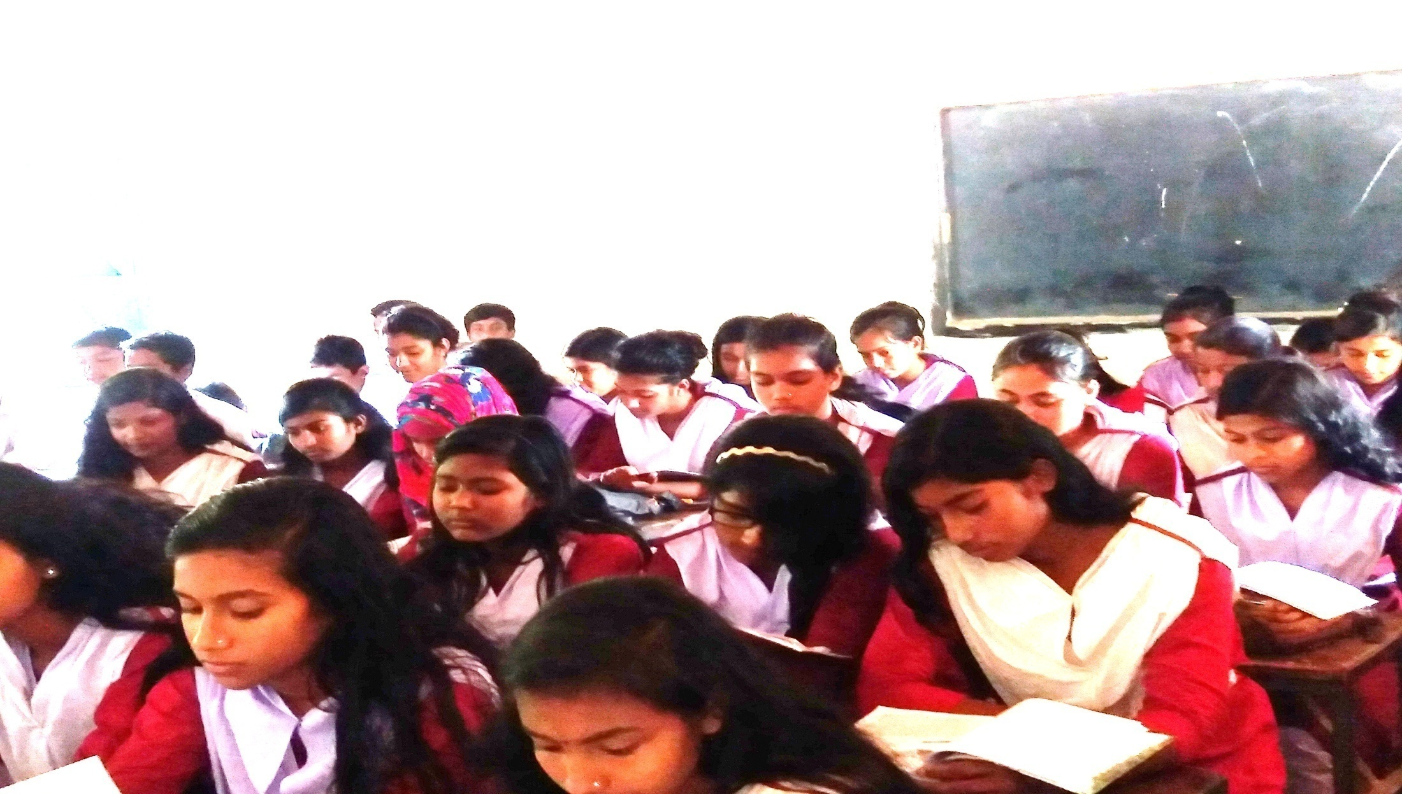
নিরব পাঠ

Slide 15
এসো আমরা কবিতার কিছু অংশ জেনে নিই
বীরভোগ্যা এ বসুধা এ কথা সবাই কয়,
ভারত-ভূমির যোগ্য পালক যেবা ,
তাহারে ছাড়িয়া, এ ভূমি অন্য কাহারে করিবে সেবা ?
কেটেছে আমার প্রতিহিংসার অন্ধ মোহের ঘোর ,
সঁপিতে জীবন , করুন এখন দন্ডবিধান মোর ।’
রাজপথ হতে উঠায়ে যুবকটিরে
কহিল বাবুর ধীরে,
‘বড়ই কঠিন জীবন দেওয়া যে জীবন নেওয়ার চেয়ে;
জান না কি ভাই ? ধন্য হলাম আজিকে তোমারে পেয়ে
আজি হতে মোর শরীর রক্ষী হও;
প্রাণ-রক্ষকই হইলে আমার, প্রাণের ঘাতক নও ।’

Slide 16
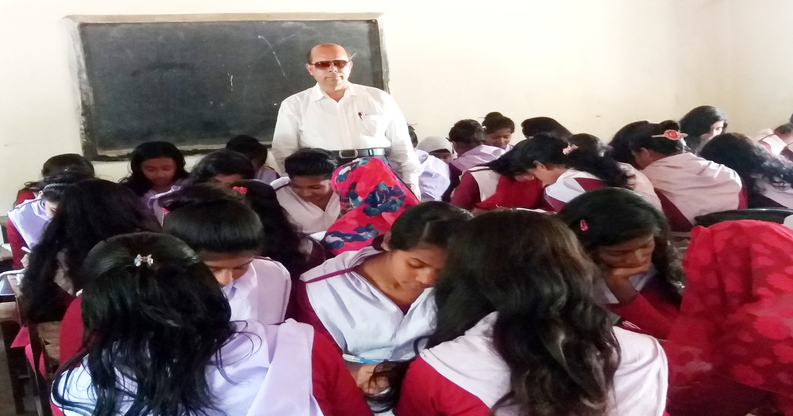
দলগত কাজ
প্রশ্নঃ- ‘সঁপিনু জীবন, করুন এখন দন্ডবিধান মোর ।’- কে , কাহাকে এ কথাটি কেন বলেছেন ?

Slide 17
মূল্যায়ন-০১
প্রশ্নঃ-০১- ‘বীরভোগ্যা এ বসুধা’ – এ কথার অর্থ কী ?
ক. বীরপূরুষরাই এ পৃথিবীতে মর্যাদা পেয়ে থাকেন
খ. বীরপূরুষগণই পৃথিবীতে কীর্তি স্থাপন করে থাকেন
গ. বীরগণ পৃথিবীকে বেশী ভোগ করে
ঘ. এ পৃথিবীতে বীরের অধিকারই স্বীকৃত
প্রশ্নঃ-০২- ‘বাবুরের মহত্ব’ কবিতায় ফুটে উঠেছে বাবুরের –
i. ক্ষমতাশীলতা
ii. বীরত্ব
iii. মহানুভবতা
নিচের কোনটি সঠিক ?
ক. i খ. i ও ii
গ. ii ও iii ঘ. i , ii ও iii

Slide 18
মূল্যায়ন-০২
নীচের উদ্দীপকটি পড়;
০৩ ও ০৪ নং প্রশ্নের উত্তর দাও
অভিজিতের বড় কাকা বলেন, মহৎ কাজ করা দ্বারা ভীষণ শত্রুর হৃদয়ও জয় করা যায় । কারন শত্রু যতই শক্তিশালী হোক না কেন ভালো ব্যবহারের কাছে নতিস্বীকার করতে বাধ্য । এসব মহৎ ব্যবহারের দ্বারা শত্রুকে মিত্রে পরিনত করার নজির পৃথিবীতে বহু আছে । তাঁরা তাঁদের মহত্ব দ্বারা শত্রু কেন , পৃথিবীকে জয় করতেও সক্ষম হয়েছেন ।

Slide 19
মূল্যায়ন-০৩
প্রশ্নঃ-০৩- মহৎ আচরণ কিভাবে শত্রুকে পরাজিত করে ?
ক. মহৎ আচরণের কাছে সবাই নতিস্বীকার করে বলে
খ. মহৎ আচরণ মানুষের পরম ধর্ম বলে
গ. মহৎ মানুষ ধার্মিক বলে
ঘ. মহৎ আচরণে ঈশ্বরও খুশি হয় বলে
প্রশ্নঃ-০৪-উদ্দীপকের সাথে কোন কবিতার সাদৃশ্য আছে ?
ক. খাঁটি সোনা খ. অভিযাত্রা
গ. বাবুরের মহত্ব ঘ. রুপাই

Slide 20
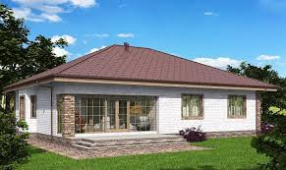
বাড়ীর কাজ-০১

Slide 21
বাড়ীর কাজ-০২
উদ্দীপক
“বাঁচিতে চাই না আর
জীবন আমার সঁপিলাম,পীর,পুত পদে আপনার ।
ইব্রাহীমের গুপ্তঘাতক আমি ছাড়া কেউ নয়,
ঐ অসিখানা এ বুকে হানুন সত্যের হোক জয়।”

Slide 22
বাড়ীর কাজ-০৩
প্রশ্নসমূহ
ক. বাবুরের আসল নাম কি ?
খ. ‘বড়ই কঠিন জীবন নেওয়া যে জীবন নেয়ার চেয়ে’-কেন?
গ. উদ্দীপকে উল্লিখিত ইব্রাহীমের গুপ্তঘাতকের সাথে ‘বাবুরের মহত্ব’ কবিতার বর্নিত রাজপুত বীরের সাদৃশ্যপূর্ণ দিকটি ব্যাখ্যা কর ।
ঘ. উদ্দীপকটি ‘বাবুরের মহত্ব’ কবিতার সমগ্র ভাব প্রকাশে কতটুকু সক্ষম তা যুক্তি সহকারে বুঝিয়ে বল ।

Slide 23
সকলকে ধন্যবাদ

